Slide 1
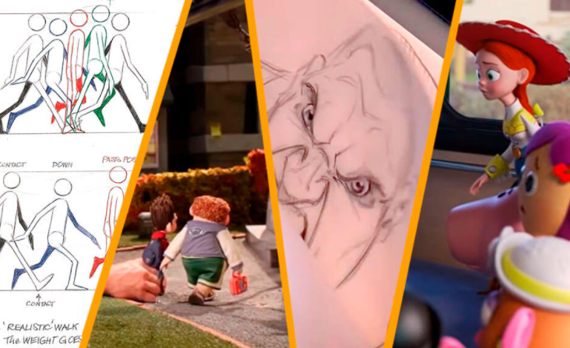
El arte de la animación
Joaquín Rojas Tejada
6to grado A

Slide 2
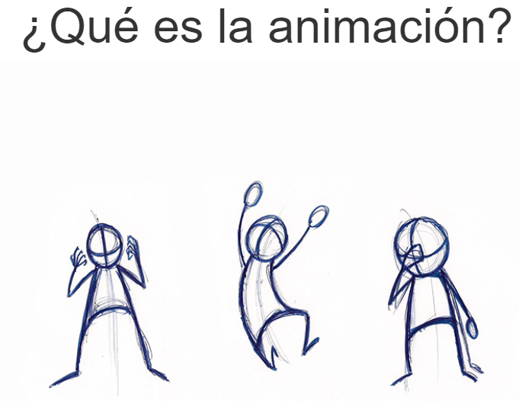
La animación es un proceso utilizado por uno o más animadores, para dar la ilusión de movimiento a imágenes, dibujos u otro tipo de objetos inanimados.​
La animación es una forma de expresar tus sentimientos, tu imaginación, que puede ser desde un punto en una hoja y hasta la más elaborada imagen en 3D.

Slide 3
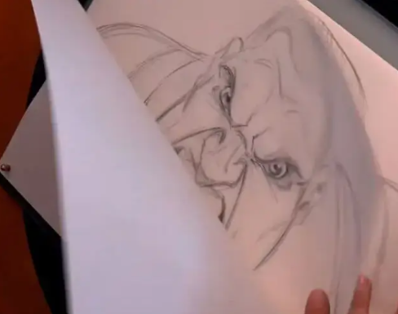
Los dibujos animados o animación tradicional
Lo que actualmente llamamos animación tradicional no es más que la animación cuadro por cuadro y la cual es elaborada por medio de un dibujo en una pieza de papel donde se crea el movimiento a través de diferentes hojas y que al verlas en continuación, estas dan al ojo humano la percepción de movimiento.

Slide 4
La animación 2D se refiere a una animación creada solamente en dos dimensiones, donde los personajes o figuras serán capaces de moverse arriba, abajo, izquierda o derecha, o visto de otra manera, tienen capacidad de moverse a lo alto y ancho pero no tienen profundidad.
La animación 2D también puede crearse de forma tradicional, pero actualmente ya es más bien el proceso de animación 2D digital, por lo cual ya hablamos de un proceso de animación donde se usa un programa de animación para crear las figuras en movimiento.
Animación 2D

Slide 5
La animación 3D (o animación tridimensional) es aquella creada por medio de una computadora y donde por medio de frames o cuadros por segundo, a un objeto se le mueve digitalmente para dar la percepción de movimiento pero ahora no solamente tendrás que animar el objeto hacia arriba, abajo, o a los lados, sino también con un tema de profundidad.
Otras categorías son la realidad virtual, realidad aumentada, visualizaciones de arquitectura, videojuegos y un sinfín más de aplicaciones de este tipo de animación.
Modelado 3D por computador

Slide 6
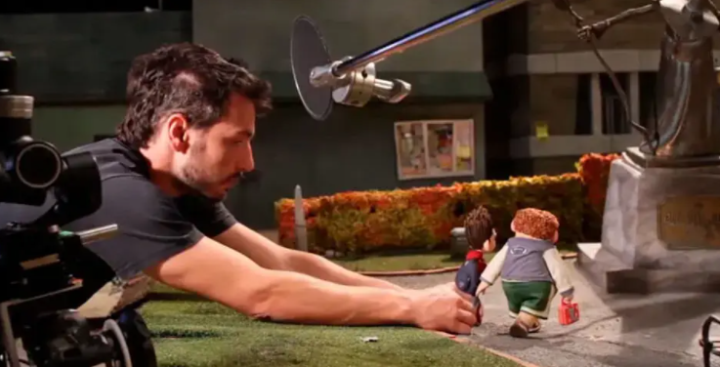
Animación Stop Motion
La animación stop motion se refiere a la captura de movimiento cuadro a cuadro pero de elementos físicos, lo cual difiere de la animación tradicional pues aquí las marionetas u objetos usados, cobran vida al ser manipulados fuera de cámara y donde cada cuadro es capturado por una cámara fotográfica (tradicionalmente, aunque también esto ha evolucionado), así, al final y al juntar todas las fotografías en secuencia se tiene una animación stop motion.

Slide 7
El arte de la animación
Muchas gracias
Fuentes_
https://www.industriaanimacion.com/2020/06/que-es-la-animacion-definicion-tecnicas-e-historia/
https://www.monsuton.com/estilos-tecnicas-animacion/

